Slide 1
Технология. 11 класс
Метод ассоциативных
схем
Презентацию подготовили:
Зазулина Н.П
Ликвентова Н.Б.
Пивоварова А.К.
Флджян С.С.

Slide 2
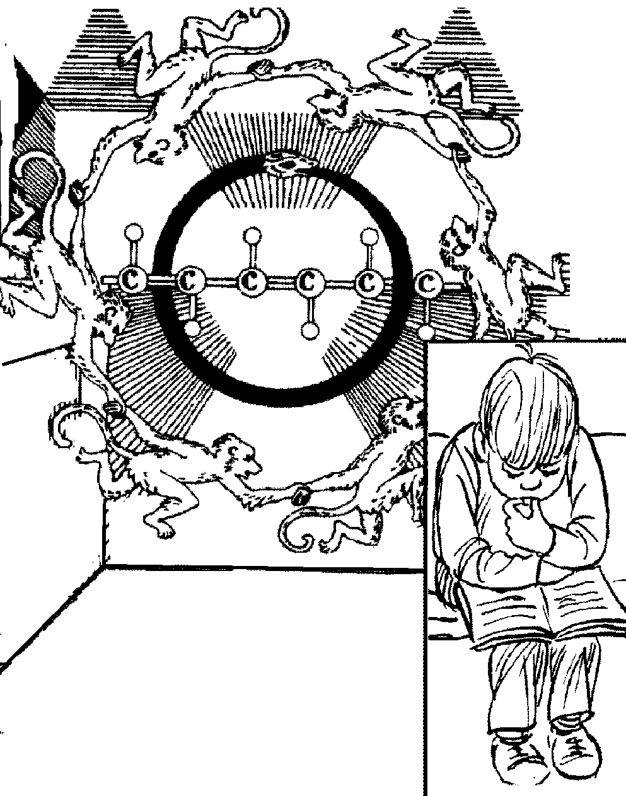
I. Что такое "ассоциация"?
Ассоциация – это образ, возникающий в сознании человека в ответ на какое-то раздражение, например, в ответ на слово-раздражитель.
Ассоциативные схемы являются одним из главных предметов изучения в алгебраической комбинаторике. Интерес к ним стимулируется применениями в теории кодирования, комбинаторным дизайнам и криптографии.

Slide 3
Имеется два важных класса ассоциативных схем; они обобщают соответственно квадратную решетку и триангуляционные графы.

Slide 4
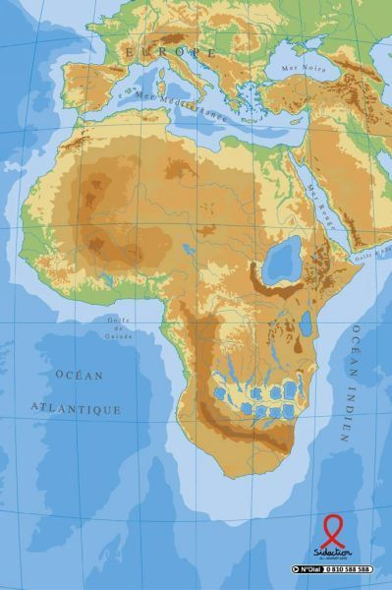
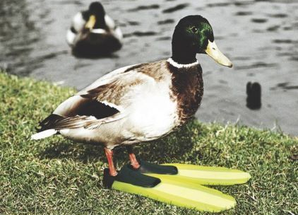
Примеры графических ассоциаций
1. Посмотрим на карту глазами неизвестного художника. У него в ответ на вид материка в сознании возник образ черепа (шутка).
2. На фото внизу компьютерный художник показывает, что лапки утки у него ассоциируются с ластами.
Содержание

Slide 5
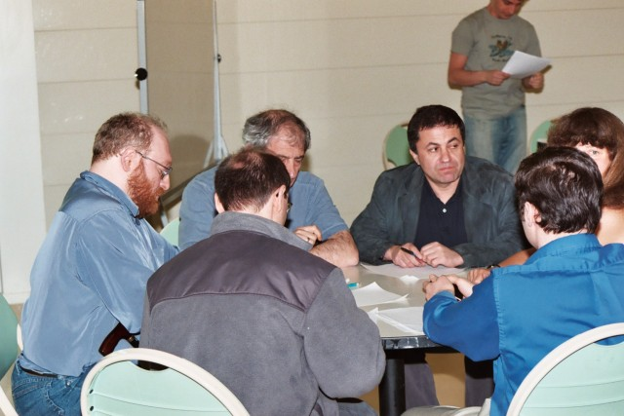
Групповое генерирование ассоциаций для поиска решений творческих задач
Простейший прием генерирования ассоциации – быстрый ответ на одну стимулирующую схему или рисунок– используется при групповом генерировании ассоциаций. Т.е. когда человек или группа ведут многократный поиск ассоциаций на один рисунок в ограниченное время (например, 1 мин). При этом выявляются первичные ассоциации; их число в ответ на одно слово колеблется около 10.
Ассоциация Б
Ассоциация Е
Стимулирующий
рисунок
Ассоциация Д
Ассоциация А
Ассоциация В
Ассоциация Г
Содержание

Slide 6
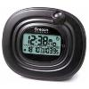
Ассоциативные переходы между понятиями
Между двумя любыми понятиями можно установить ассоциативный переход длиною в 4-5 шагов. Так, переход от понятия «кровать» к «мир», которые отдалены, может иметь вид: «кровать – будильник - мобильный телефон – Интернет - мир».
Кровать
будильник
Интернет
мобильный телефон
мир
Между двумя понятиями можно найти несколько ассоциативных переходов любой длины, от 5 до 50 шагов. Чем более развито у человека воображение, тем более дальний ассоциативный переход он может найти.
Содержание

Slide 7
II. Ассоциации и запоминание информации
Метод ассоциаций особо удобен для запоминания логически не связанной информации. Например, руководителю надо запомнить большую и разнообразную информацию: имена сотрудников, указания вышестоящих организаций, статистические данные, термины.
Если связать эту информацию с ассоциативными образами, её легко запомнить!
Содержание

Slide 8
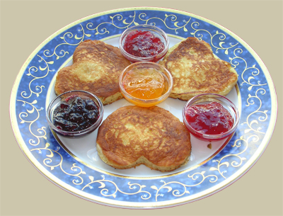
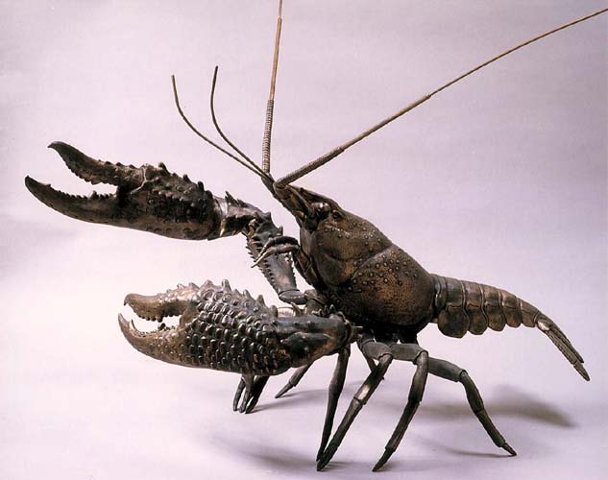
Метод звуковых ассоциаций (фонетических)
Этот метод предпочтителен в тех случаях, когда фраза из созвучия и словарного слова особенно удачна.
Например, слово ЗАВТРАК и созвучное ему слово РАК. Если эти слова соединить в одной фразе, получится НА ЗАВТРАК РАКИ. Так легче запомнить, чем в случае, когда мы обыгрывали запоминаемую букву А через рисунок.
Содержание

Slide 9
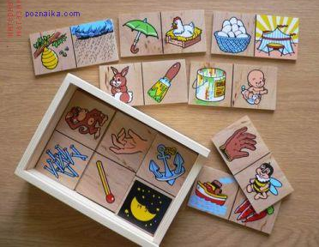
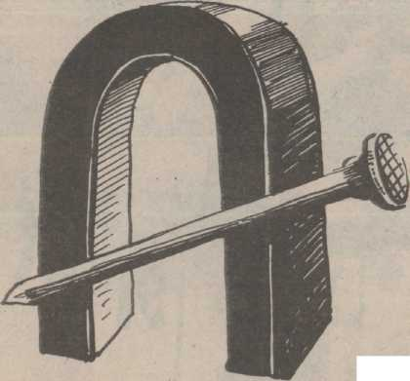
Метод графических ассоциаций
Детям с самого начала дают установку на «рисование глазами» - учат видеть буквы в окружающих предметах.
Детям предлагается сделать рисунок, обозначающий само словарное слово и обыграть в нём запоминаемую букву.
Содержание

Slide 10
Комбинированный метод
Это использование при запоминании словарного слова и графических, и фонетических ассоциаций одновременно. Например, для слова МАЙОНЕЗ подобрано созвучие к первому слогу – МАЙКА. А вторую непроверяемую букву легче нарисовать в виде пятна на майке. Получилось: МАЙКА ИСПАЧКАНА МАЙОНЕЗОМ + О.
Содержание

Slide 11
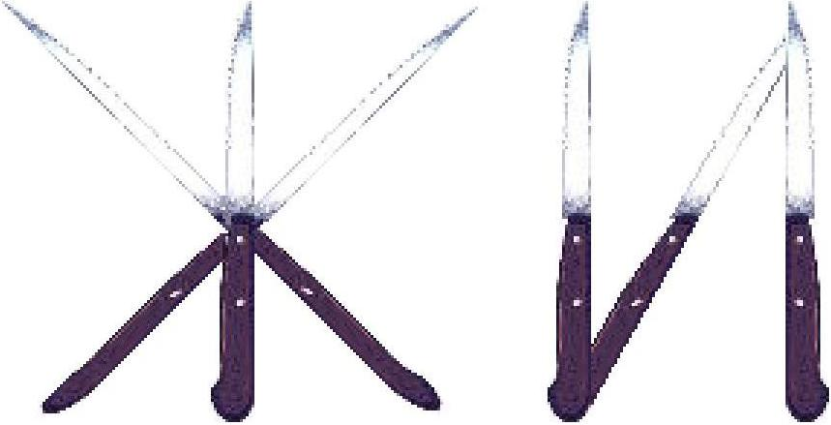
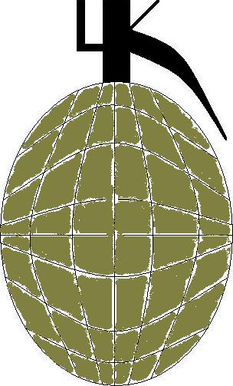
Метод ассоциаций написание орфограмм
Метод ассоциаций используется также для запоминания информации о написании орфограмм. При этом орфограммы представляются ассоциативно, по аналогии с внешними предметами.
Примеры:
на рисунке “Ножи” – можно разглядеть буквы “Ж” и “И”
на рисунке “Граната” можно разглядеть букву ”O”
Содержание

Slide 13
Задача 1. Неожиданная ситуация
Условие
Даны два утверждения: «Когда гремит гром...»,
«У вас отрывается ручка от портфеля…».
Задание
Найти ассоциативный переход между данными утверждениями.

Slide 14
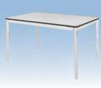
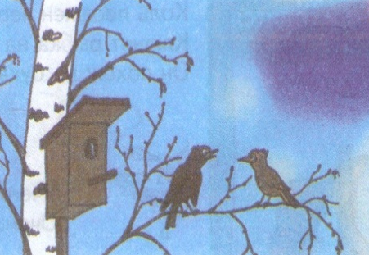
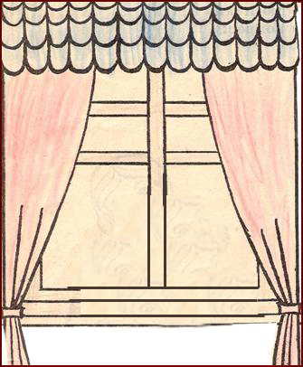
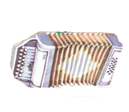
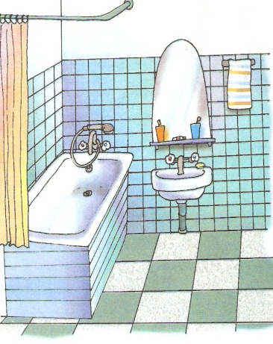
Задача 2. Связь между понятиями
Условие Даны понятия : стол – скворец, окно – гармонь, компьютер – ванна, зеркало – вентилятор.
Задание
В течение 2–3 мин. найти короткие ассоциативные переходы между понятиями.

Slide 15
Задача 3. Арифметическое сопоставление
Найти ассоциативный переход между двумя понятиями (например, между «дом» и «будка») с числом шагов, равным числу учащихся.
Подсчитайте число учащихся

Slide 16
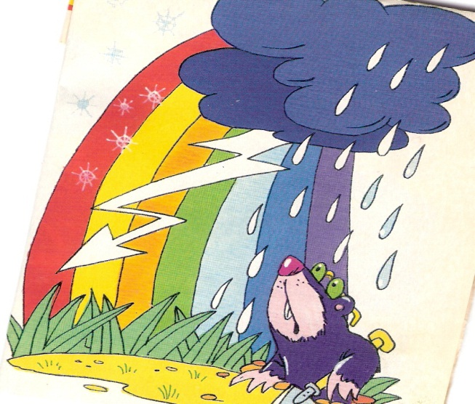
Задача 4. Общая связь
Условие. Даны пары выражений: «когда звенит звонок» и «взлетает самолет»; «когда идет дождь» и «получаешь двойку по математике».
Задание. В течение 7-10 мин. найти ассоциативные переходы между ними.
2

Slide 17
Задача 5. Кирпич, стакан и шляпа
Условие: даны три слова: кирпич, стакан, шляпа.
Задание: следует написать несколько предложений, связанных между собой по смыслу, желательно в виде рассказа. В каждом предложении необходимо использовать все три слова.

Slide 18
Благодарим за внимание

